Slide 1
DATA MINING
Arbori de decizie – algoritmul ‘id3’

Slide 2
Istoric
J. Ross Quinlan a dezvoltat prima data ID3 la Universitatea din Sydney;
A prezentat ID3 in 1975 in cartea Machine Learning, vol. 1.
ID3 se bazeaza pe algoritmul Concept Learning System (CLS).

Slide 3
Descriere pentru un set de instante de antrenament C
Daca toate instantele lui C sunt pozitive, creaza nodul 'Da' si opreste; Daca toate instantele lui C sunt negative, creaza nodul 'Nu' si opreste; Altfel selecteaza attributul cu cea mai mari cantitate de informatie furnizata (din cele neselectate), F cu valorile v1, ..., vn si creaza un nod de decizie;
Partitioneaza instantele de antrenament in C in subseturi C1, C2, ..., Cn conform valorilor lui F;
Aplica algoritmul recursiv la toate subseturile Ci.

Slide 4
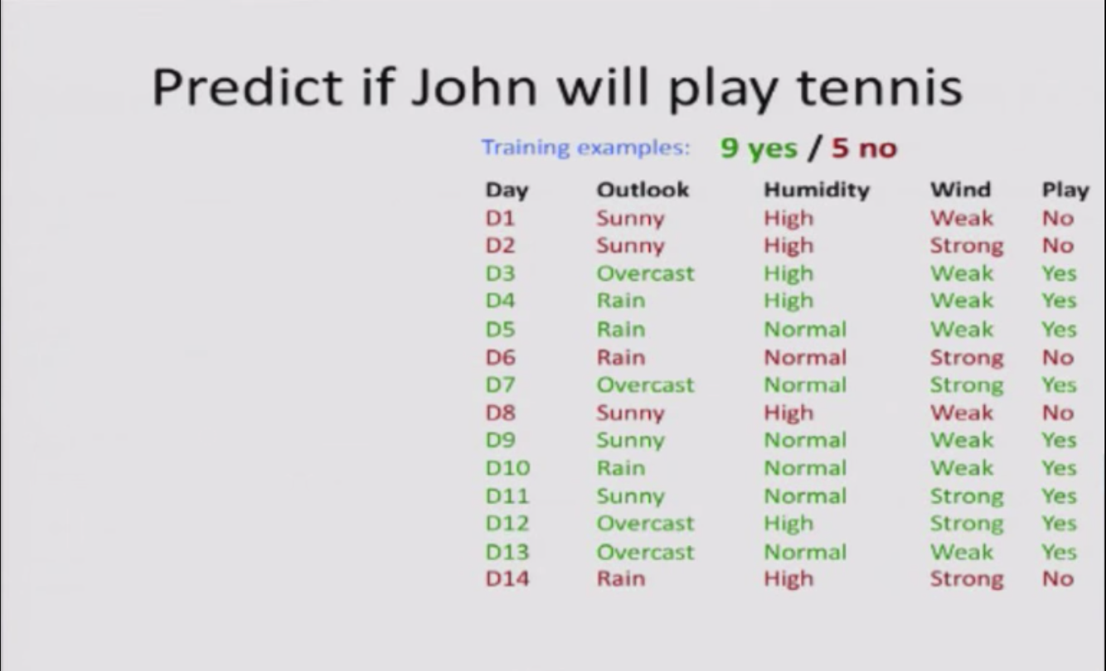
Exemplu Va juca John tenis?

Slide 5
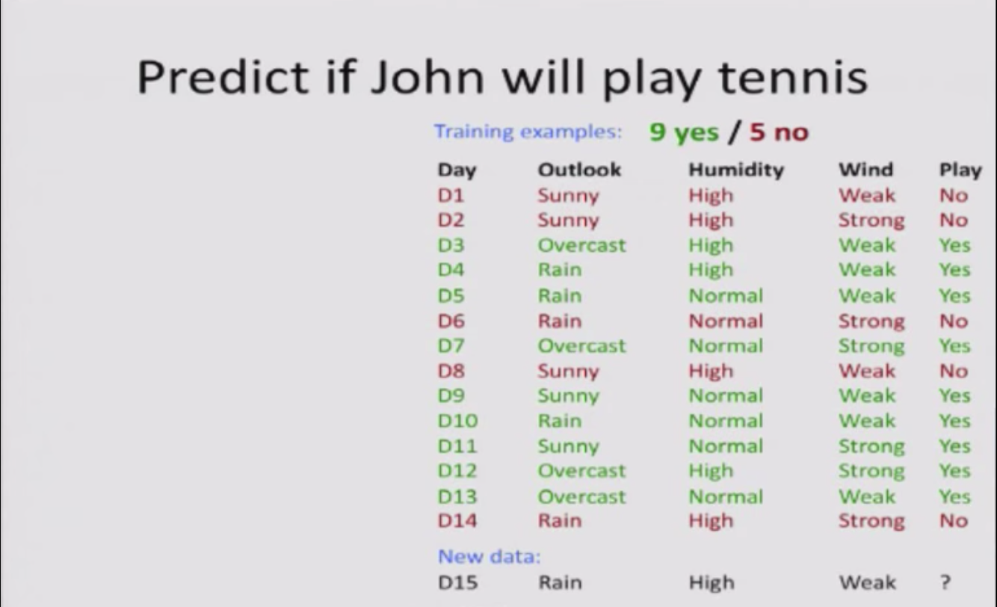
EXEMPLU Se dau noile atribute:

Slide 6
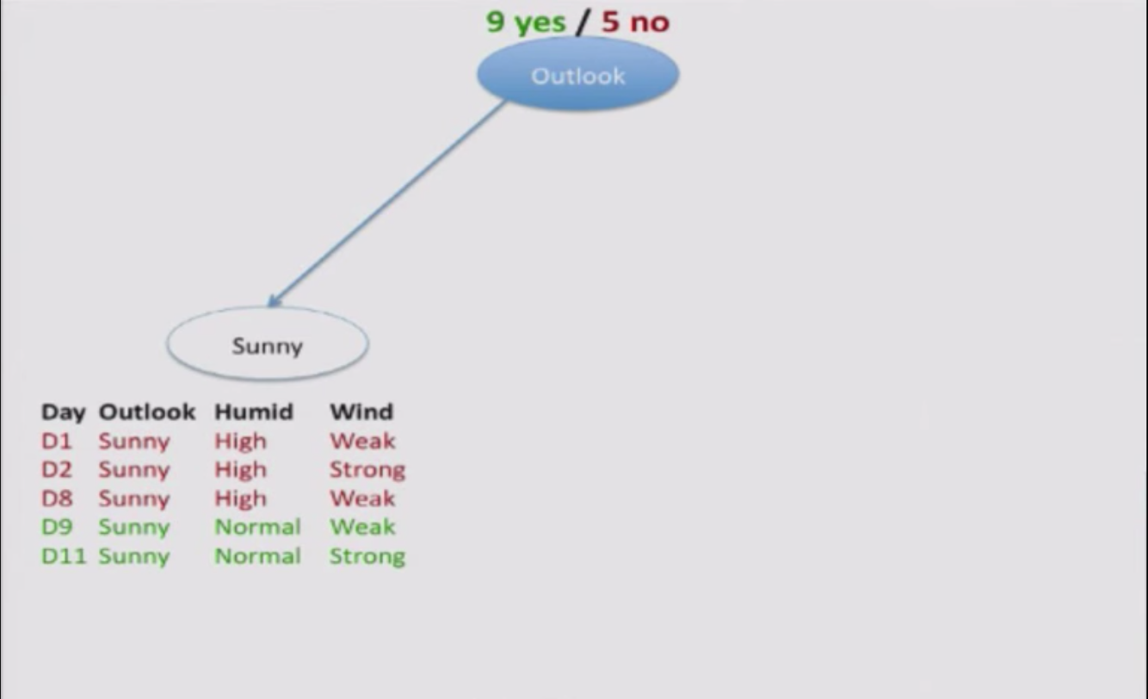
Exemplu primul nod – valoare a atributului ‘outlook’

Slide 7
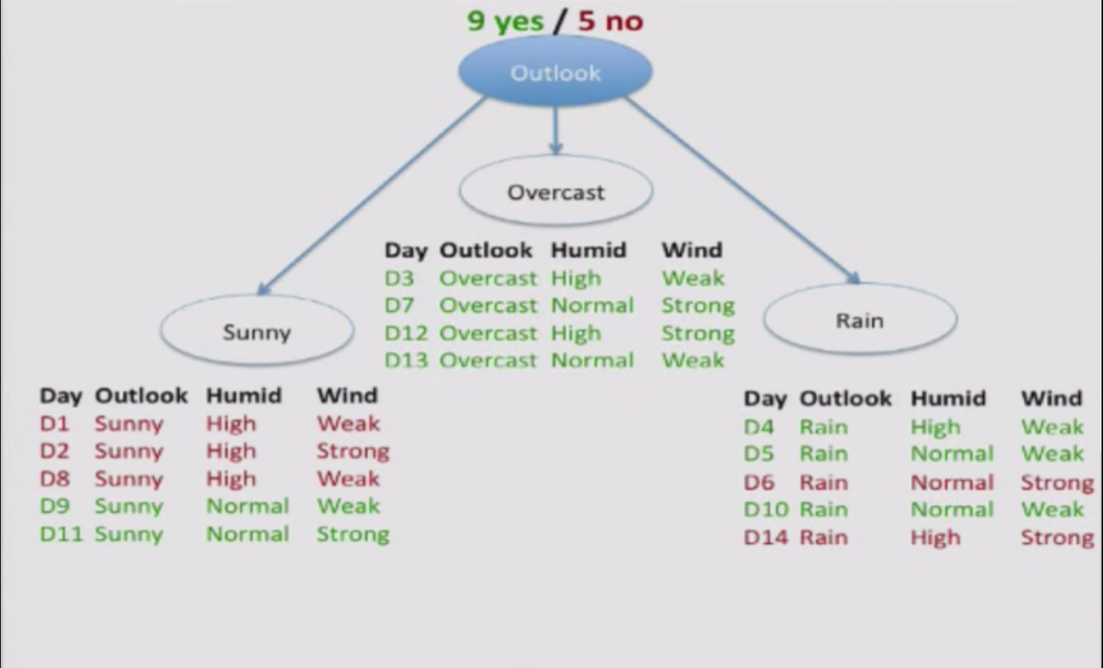
Exemplu Restul valorilor atributului

Slide 8
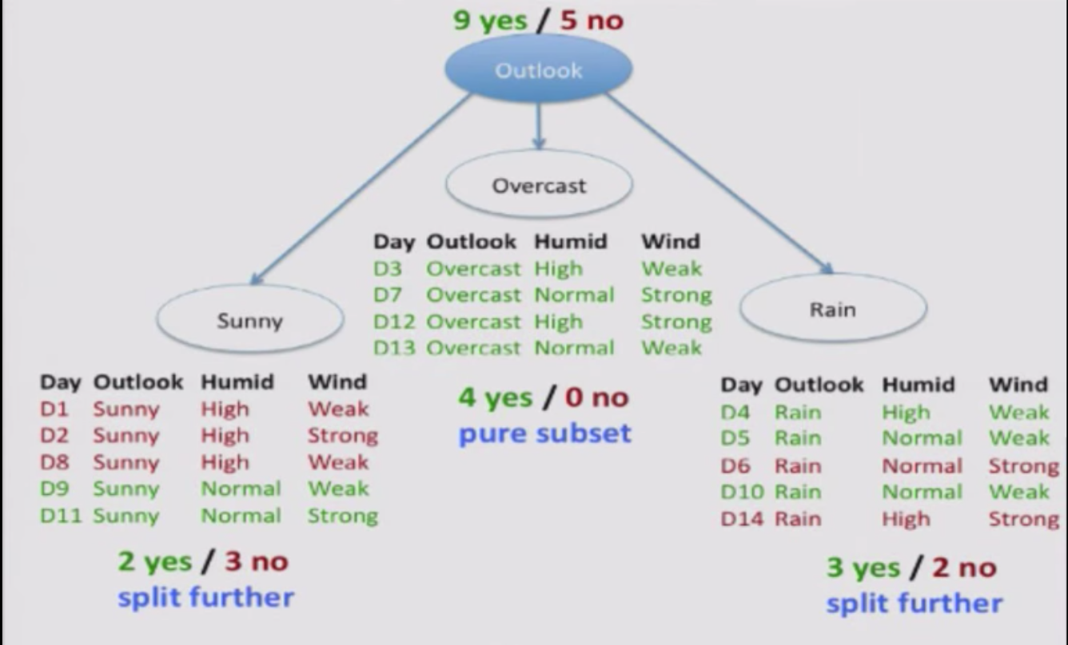
Exemplu sunt subseturile pure?

Slide 9
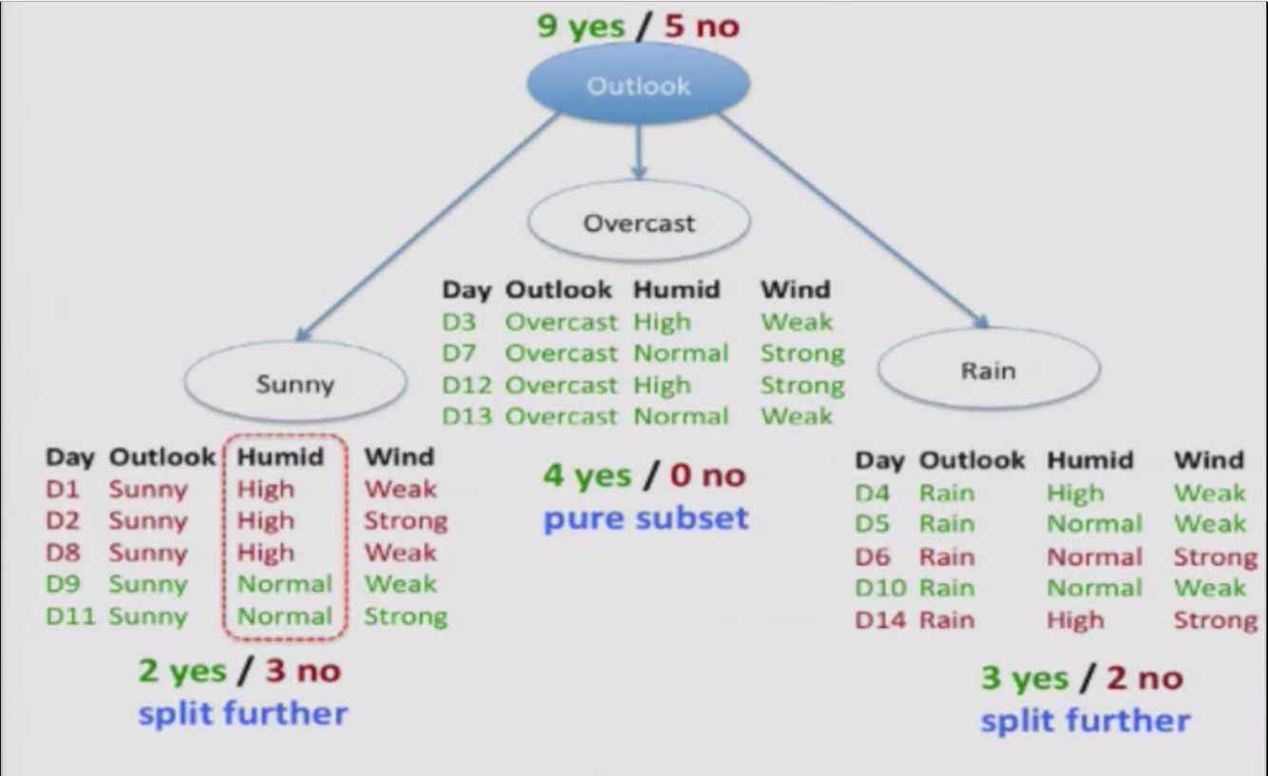
Exemplu selectie atribut

Slide 10
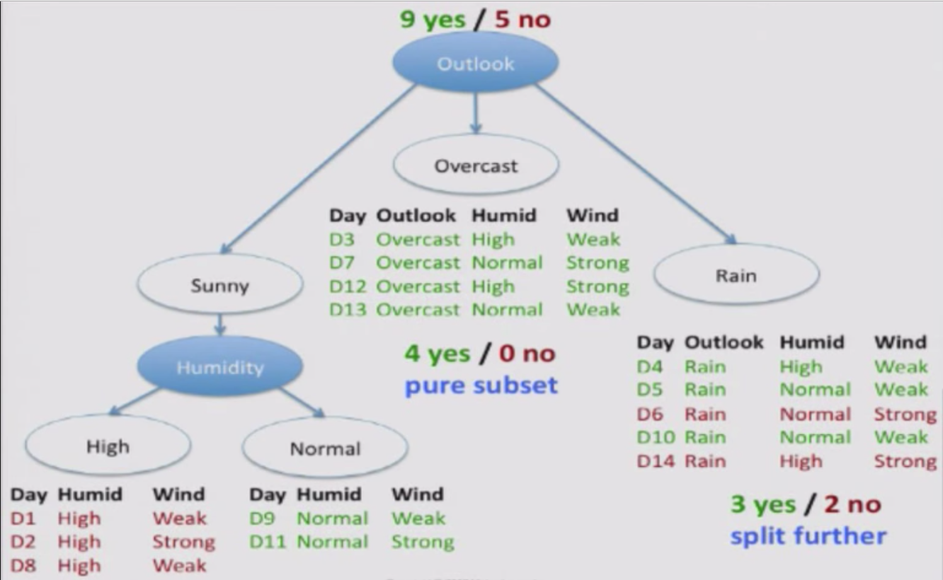
Exemplu creare nou nod

Slide 11
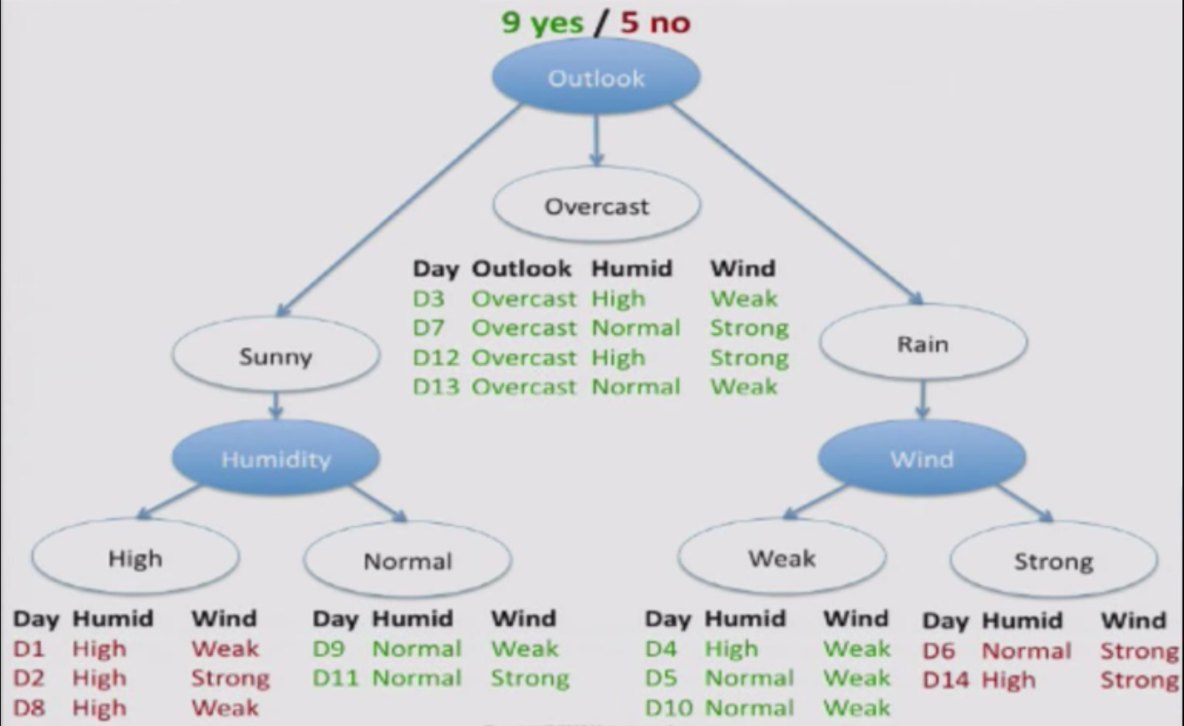
Exemplu creare nou nod

Slide 12
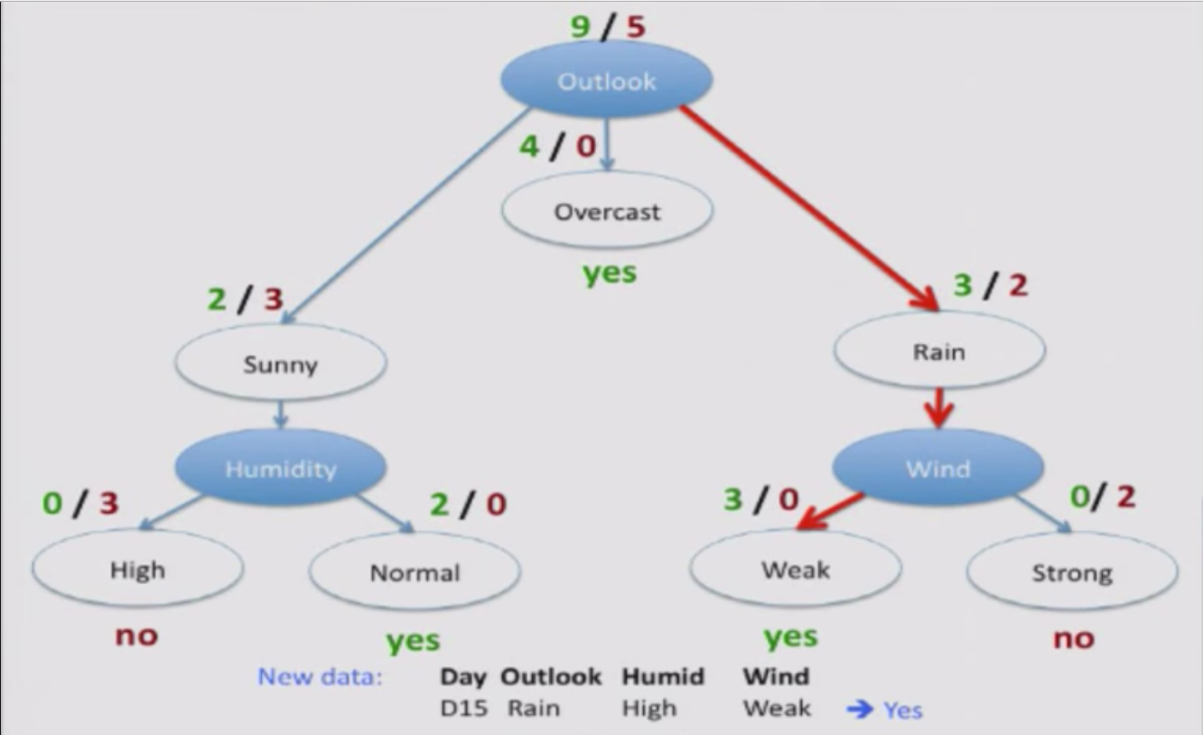
Exemplu rezultat

Slide 13
END
CRISTIAN-ANDREI PURCARU
UVT Master IACD an 1, 2016
Data Mining: PROF. DR. DANIELA ZAHARIE
Bibliografie & sursa imagini:
http://www.cise.ufl.edu/~ddd/cap6635/Fall-97/Short-papers/2.htm
https://www.youtube.com/watch?v=eKD5gxPPeY0

